Slide 1
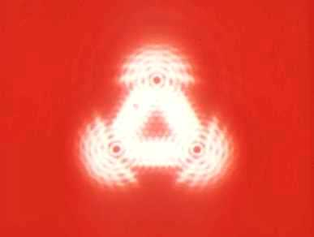
光 的 衍 射
（Diffraction of light）

Slide 2
本章目录
§1 衍射现象、惠更斯— 菲涅耳原理
§2 单缝的夫琅禾费衍射、半波带法
§3 光栅衍射
§4 光学仪器的分辨本领
§5 X射线的衍射
衍射小结

Slide 3
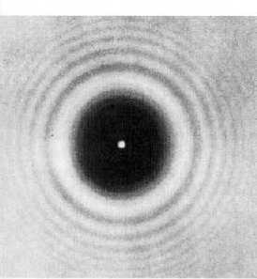
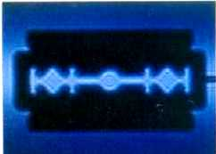
§1 衍射现象、惠更斯—菲涅耳原理
一. 光的衍射（diffraction of light）
1.现象
刀片边缘的衍射
圆屏衍射
（泊松点）
2.定义：
光在传播过程中能绕过障碍物的边缘
而偏离直线传播的现象叫光的衍射。

Slide 4
3. 分类：
观察屏
障碍物
光源
S
*
L
D
B
P
（1）菲涅耳（Fresnel）衍射
— 近场衍射
L 和 D中至少有一个是有限值。
（2）夫琅禾费（Fraunhofer）衍射
— 远场衍射
L 和 D皆为无限大（也可用透镜实现）。

Slide 5



衍射屏
观察屏
衍射屏
观察屏
L′
L
S
λ
S
λ
*
a
一般a≤10⁻³ λ
圆孔的衍射图样：
L
S
P₁
P₂
P₄
P₃
B
屏上图形：
孔的投影
菲涅耳衍射
夫琅禾费衍射

Slide 6
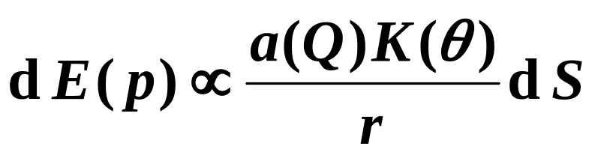
二. 惠更斯—菲涅耳原理
（Huygens — Fresnel principle）
波传到的任何一点都是子波的波源，
各子波在空间某点的相干叠加，就决定
了该点波的强度。
n
θ
r
dE(p)
·
·
a(Q)取决于波前上Q处的强度，K(θ )称方向因子。
dS
Q
p
S(波前)
θ = 0， K=K_{max}
设初相为零
K(θ )：
θ ↑→K(θ )↓
θ ≥ 90º，K = 0

Slide 7
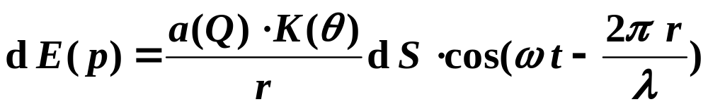
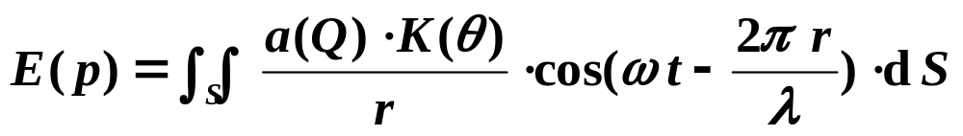
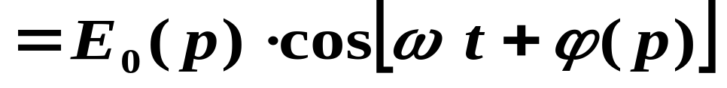
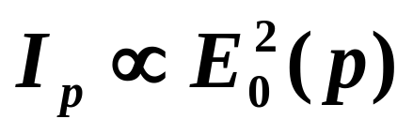
p 处波的强度
1882年以后，基尔霍夫（Kirchhoff）解电
磁波动方程，也得到了E(p)的表示式，
这使得
惠更斯 — 菲涅耳原理有了波动理论的根据。

Slide 8
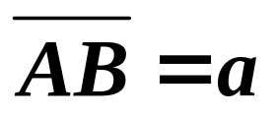

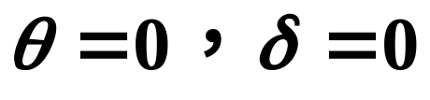
§2 单缝的夫琅禾费衍射、半波带法
一 . 装置和光路
缝平面
观察屏
透镜L
S：单色线光源
透镜L′
·
p
B
θ
S
a
θ
（缝宽）
*
0
δ
θ ： 衍射角
A
f ′
f
二 . 半波带法
▲ A→p和B→p 的光程差为
—— 中央明纹（中心）

Slide 9

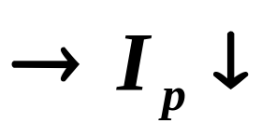

此后
（p点明亮程度变差）
当 时，
可将缝分为两个“半波带”
θ
1
B
2
相消
1′
1
半波带
2′
半波带
a
相消
2
半波带
1′
半波带
2′
A
λ/2
两个“半波带”发的光在 p 处干涉相消形成暗纹

Slide 10
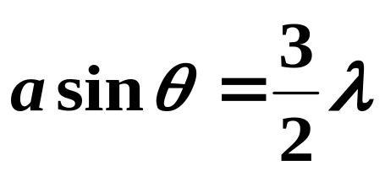

▲当 时，可将缝分成三个“半波带”，
B
其中两相邻半波带的衍射光相消，
θ
余下一个半波带的衍射光不被抵消
a
—— p 处形成明纹（中心）
A
λ/2
可将
▲当 时，
B
θ
缝分成四个“半波带” ，
a
两相邻半波带的衍射光
A
λ/2
相消， p 处形成暗纹。

Slide 11
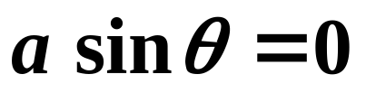

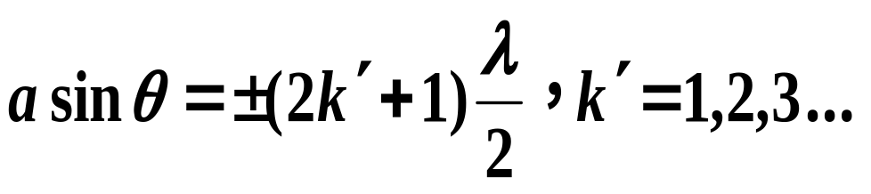
一般情况：
—— 中央明纹（中心）
—— 暗纹
—— 明纹（中心）
上述暗纹和中央明纹（中心）位置是准确的，
其余明纹中心的位置较上稍有偏离。

Slide 12
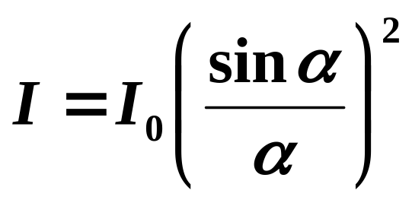
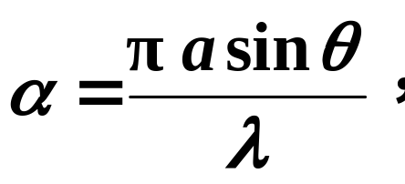
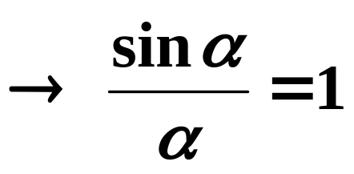

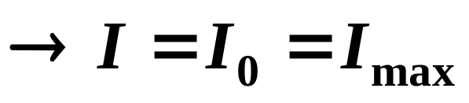
三. 光强公式
用振幅矢量法可导出单缝衍射的（P171)
光强公式：
其中
1. 主极大（中央明纹中心）位置

Slide 13



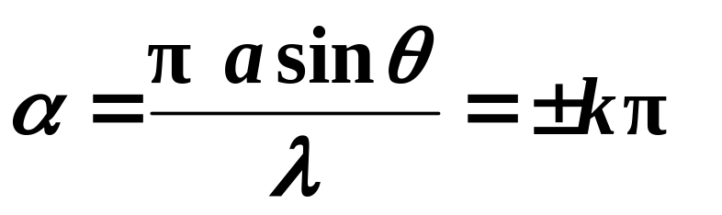
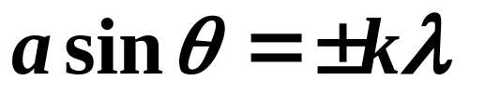
2. 极小（暗纹）位置
由
此时应有
这正是缝宽可以分成偶数个半波带的情形。

Slide 14
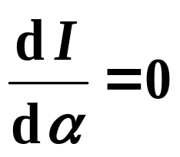
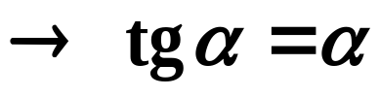
满足
3. 次极大位置：
y
y₁ = tgα
y₂ = α
·
·
·
-2π
-π
0
π
2π
α
·
·
-2.46π
-1.43π
0
+1.43π
+2.46π
解得 ：
相应 ：

Slide 15
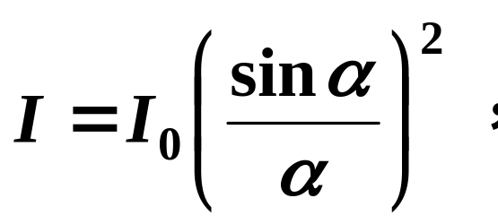
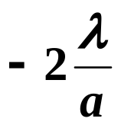
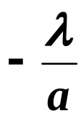

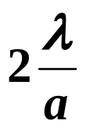
将
4. 光强：
依次带入光强公式
得到
从中央（光强 I₀）往外各次极大的光强依
次为0.0472I₀ ， 0.0165I₀， 0.0083I₀ …
1
I / I₀
∴ I_{次极大} << I_{主极大}
相对光强曲线
0.017
0.047
0.047
0.017
sinθ
0

Slide 16
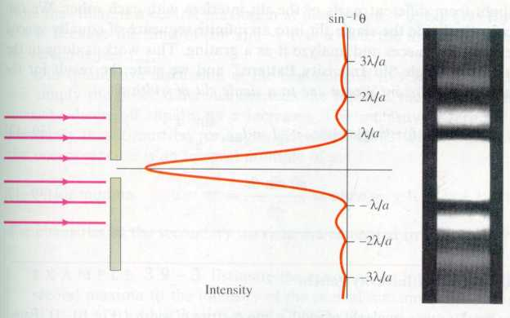

单缝衍射图样

Slide 17
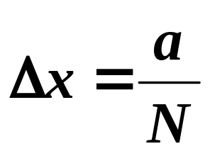
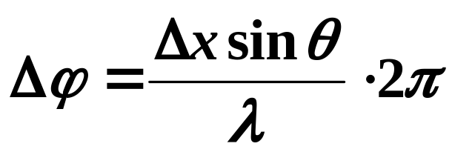
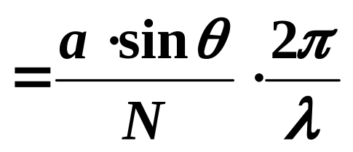
Δ 四. 用振幅矢量法推导光强公式
x
将缝等分成 N个窄带，
缝平面
透镜
观测屏
缝宽a
p
每个
B
Δx
窄带宽为：
λ
θ
C
0
A
Δxsinθ
f
各窄带发的子波在 p点振幅近似相等,设为ΔE₀，
相邻窄带发的子波到 p点的相位差为：
（ N 很大）

Slide 18
p点处是多个同方向、同频率、同振幅、
初相依次差一个恒量Δϕ 的简谐振动的合成，
合成的结果仍为简谐振动。
p点合振幅E_{p} 就是各子波的振幅矢量和的模。
对于中心点：
θ = 0， Δϕ = 0，
E₀ = N ΔE₀ 。
ΔE₀
…
E₀

Slide 19
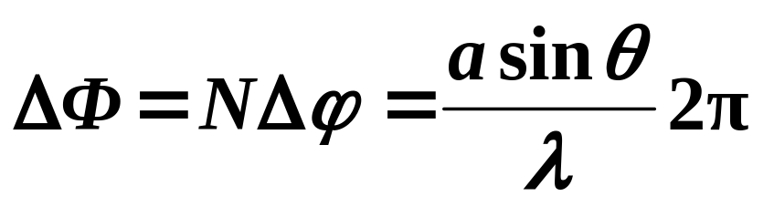
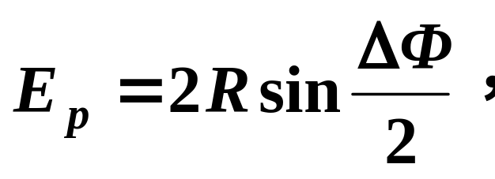
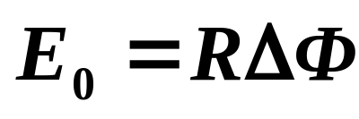
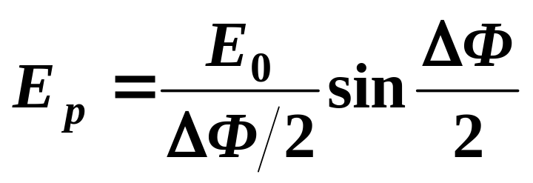
对于其他点 p：
Δϕ ≠ 0，
E_{p} < E₀ 。
当N → ∞时， N个相接
E_{p}
的折线将变为一个圆弧，
圆弧对应的圆心角为ΔΦ 。
ΔE₀
Δϕ
ΔΦ
E_{P}
R
E₀
ΔΦ
∴

Slide 20
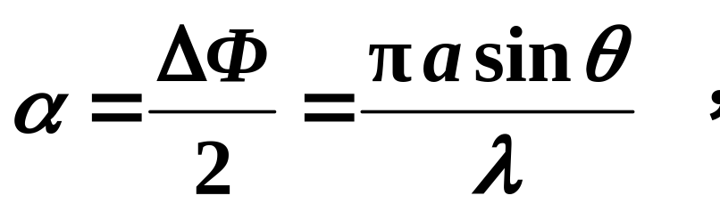
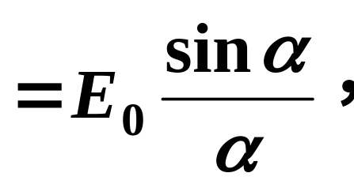
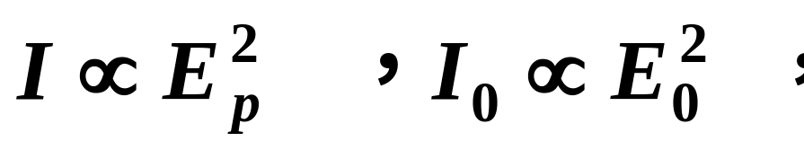
令
有
又
∴ 得到
光强公式

Slide 21





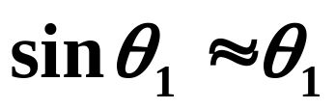

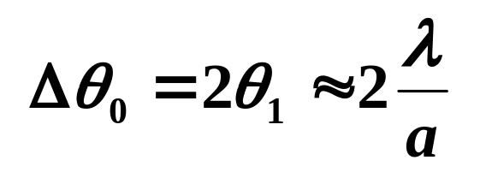
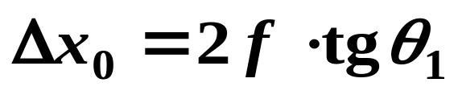
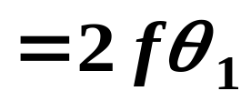
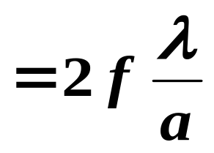
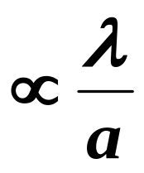
五. 条纹宽度
观测屏
衍射屏
透镜
x₂
1.中央明纹宽度
x₁
θ₁
时，
0
I
角宽度
f
线宽度
—— 衍射反比定律

Slide 22

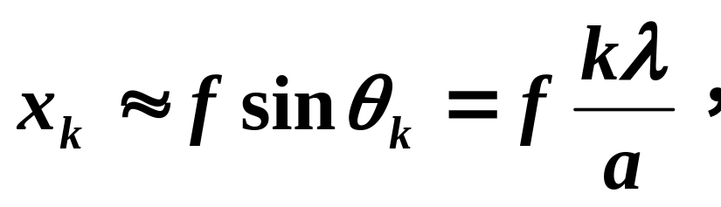
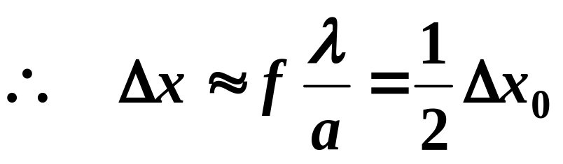
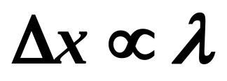
2. 其他明纹（次极大）宽度
在
时，
有
—— 单缝衍射明纹宽度的特征
3. 波长对条纹间隔的影响
— 波长越长，条纹间隔越宽。

Slide 23
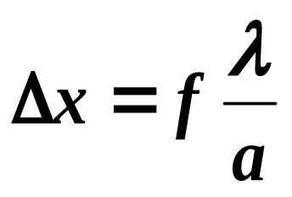

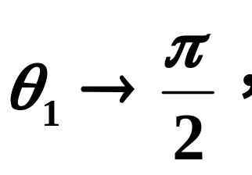

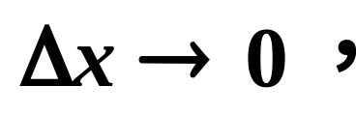
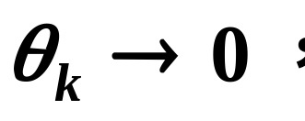
4. 缝宽变化对条纹的影响
— 缝宽越小，条纹间隔越宽。
I
0
sinθ
只存在中央明文，屏幕是一片亮。
只显出单一的明条纹 ⎯ 单缝的几何光学像
∴几何光学是波动光学在a >>λ 时的极限情形。

Slide 24
六. 干涉和衍射的联系与区别
干涉和衍射都是波的相干叠加，
但干涉是
有限多个分立光束的相干叠加，
衍射是波阵面
上无限多个子波的相干叠加。
二者又常出现在
同一现象中。

Slide 25



例1 在夫琅禾费单缝衍射实验中，波长为λ的单色光垂直入射在宽度为a=4λ的单缝上，对应于衍射角为 的方向，单缝处波振面可分成的半波带数目？
答案：4个
垂直入射:
斜入射:

Slide 26





例2 在夫琅和费单缝衍射实验中，波长为5000Å的单色光垂直入射在宽度为0.25mm 的单缝上，如果中央条纹两旁第三个暗条纹之间的距离为3mm，求透镜的焦距f。

Slide 27
§3 光栅衍射
一. 光栅（grating）
光栅是现代科技中常用的重要光学元件。
光通过光栅衍射可以产生明亮尖锐的亮纹，
复色光入射可产生光谱，用以进行光谱分析。
1. 光栅的概念
光栅是由大量的等宽等间距的平行狭缝
（或反射面）构成的光学元件。
从广义上理解，任何具有空间周期性的
衍射屏都可叫作光栅。

Slide 28
2. 光栅的种类：
透射光栅
反射光栅
d
d
3. 光栅常数
光栅常数是光栅空间周期性的表示。
设：a是透光（或反光）部分的宽度，
b 是不透光
（或不反光）部分的宽度，
则： d = a+b ⎯ 光栅常数
普通光栅刻线为数十条/mm
— 数千条/mm，
用电子束刻制可达数万条/mm（d ∼10⁻¹μm）。

Slide 29
二. 光栅的夫琅禾费衍射
1.光栅各缝衍射光的叠加
缝平面 G
观察屏
透镜 L
λ
θ
p
d
θ
0
焦距 f
dsinθ
在夫琅禾费衍射下，
每个缝的衍射图样
位置的关系如何呢
（是否会错开）？

Slide 30
以双缝的夫琅和费衍射光的叠加为例来分析：
透镜
每个缝的衍射光重叠
a
θ
λ
d
θ
I
θ
f
相干叠加
各缝的衍射光在主极大位置相同的情况下
相干叠加。
干涉条纹的各级主极大的强度将
不再相等，而是受到了衍射的调制。
但各个
干涉主极大的位置仍由 d 决定，而没有变化。

Slide 31

2. 多光束干涉（multiple-beam interference）
单单来
现在先不考虑衍射对光强的影响，
分析多光束的干涉。
缝平面 G
观察屏
明纹（主极大）条件：
透镜 L
λ
θ
p
d
θ
0
（k = 0,1,2,…）
焦距 f
— 正入射光栅方程
dsinθ
光栅方程是光栅的基本方程。

Slide 32


缝平面 G
观察屏
设有N个缝，
每个
透镜 L
λ
θ
p
缝发的光在对应衍
d
θ
0
射角θ 方向的 p点的
焦距 f
光振动的振幅为E_{p}，
dsinθ
相邻缝发的光在 p点的相位差为Δϕ 。
p点为干涉主极大时，
E_{p}
NE_{p}

Slide 33







暗纹条件：
各振幅矢量构成闭合多边形，
多边形外角和：
E_{p}
由(1),(2)得
由(3)和
相邻主极大间有N－1个暗纹和N－2个次极大。

Slide 34


例如 N = 4，
在 0 级和 1 级亮纹之间 k′ 可取
1、2、3，
即有三个极小：
3
1
4
4
2
4
2
1
1
3
Δϕ =π /2
Δϕ =π
Δϕ =3π /2
光强曲线
I
N = 4
I₀
N大时光强
向主极大集中，
sinθ
-2(λ/d)
-(λ/d)
0
λ/d
2λ/d
使条纹亮而窄。
-(λ/4d)
λ/4d

Slide 35

3. 光栅衍射（grating diffraction）
（1）各干涉主极大受到单缝衍射的调制。
I_{0单}
I_{单}
sinθ
-2
-1
0
1
2
(λ /a)
I
N²I_{0单}
光栅衍射
光强曲线
N = 4
d = 4a
单缝衍射
轮廓线
主极大缺±4,±8☹级。
sinθ
-8
-4
0
4
8
(λ /d )
（2） 为整数比时，会出现缺级。

Slide 36





明纹缺级现象的分析：
干涉明纹位置：
衍射暗纹位置：
时，
此时在应该干涉加强
的位置上没有衍射光到达，
从而出现缺级。
干涉明纹缺级级次
例如d =4a，则缺±4级，±8级…

Slide 37



（3）d、a 对条纹的影响：
决定衍射中央明纹范围内的干涉条纹数。
这是因为
决定衍射中央明纹的宽度，
而
决定干涉主极大的的间距。
▲ 若 a 不变 ⇒ 单缝衍射的轮廓线不变；
d 减小⇒主极大间距变稀，
单缝中央亮纹范
围内的主极大个数减少，
如果出现缺级的话，
则缺级的级次变低。

Slide 38
▲ 若 d 不变 ⇒ 各主极大位置不变；
a 减小 ⇒单缝衍射的轮廓线变宽，
单缝中央明
纹范围内的主极大个数增加，
缺级的级次变高。
极端情形：
当 a→λ 时，单缝衍射的轮廓线变
为很平坦，第一暗纹在距中心 ∞ 处，
此时各
主极大光强几乎相同。
多缝衍射图样 → 多光束干涉图样：
I
sinθ
0

Slide 39





4. 光栅夫琅禾费衍射的光强公式(P176)
每个单缝在 p点（对应衍射角θ ）均有
o
NΔϕ
相邻缝在 p点的相位差
·
R
Δϕ
A_{p}
R
p点合振幅为
Δϕ
E_{p}

Slide 40






⎯⎯ 单缝中央主极大光强
⎯⎯ 单缝衍射因子
⎯⎯ 多光束干涉因子

Slide 41
单缝衍射和多缝衍射干涉的对比 （d =10 a）
单缝
多缝
缺级
19个明条纹
缺级

Slide 42


三. 斜入射的光栅方程
1.光线斜入射时的光栅方程
光栅
观察屏
L
p
d sin i
— 斜入射的光栅方程
θ
o
i
i 和θ 的符号规定:
λ
f
光栅
（+）
顺时针转向 n
入射光
衍射光
d sinθ
i < 0
θ > 0
n
(法线)
斜入射可以获得更高级次的条纹（分辨率高）
逆时针转向 n
（-）
k确定时，调节i，则θ 相应改变。

Slide 43



例如0级衍射光（k = 0），
有
相邻入射光的相位差：
改变Δϕ ，即可改变 0 级衍射光的方向。

Slide 44






例1 波长 的单色光垂直入射到一光栅上，测得第二级主极大的衍射角为 ，且第三级是缺级。
（1）光栅常数 等于多少？
（2）透光缝可能的最小宽度 等于？
（3）在选定了上述 和 之后，求在衍射角 范围内可能观察到的全部主级大的级次？

Slide 45










解:（1）
（2）出现缺级情况，用缺级条件
此题：
（3）在衍射角范围内可能观察到的全部主级大的级次？
实际可能观察到：k=0,±1, ±2。（k=±3缺级；k=±4 实际无法看到）

Slide 46

例2 一衍射光栅，每厘米有200条透光缝，每条透光缝宽为a=2×10⁻³cm，在光栅后放一焦距f=1m的凸透镜 ，现以 的单色平行光垂直照射光栅，求：
1）透光缝的单缝衍射中央明条纹宽度为多少？
2）在该宽度内，有几个光栅衍射主极大？

Slide 47





解：
（1）
中央明条纹宽度：
（2）
共有k=0，±1，±2五个主极大。

Slide 48

§4 光学仪器的分辨本领
一. 透镜的分辨本领
I / I₀
1. 圆孔的夫琅禾费衍射
相对光强曲线
1
sinθ
观察屏
0
衍射屏
L
1.22(λ/D)
λ
θ₁
中央亮斑
（爱里斑）
爱里斑
（Airy disk）
圆孔孔径为D
f
集中了约84%的衍射光能。
D↑
λ ↓
爱里斑变小

Slide 49
2. 透镜的分辩本领
几何光学：
（经透镜）
物点 ⇒ 象点
物（物点集合）⇒ 象（象点集合）
波动光学 ：
（ 经透镜）
物点 ⇒ 象斑
物（物点集合） ⇒ 象 （象斑集合）
衍射限制了透镜的分辨能力。

Slide 50
瑞利判据
（Rayleigh criterion）：
非相干叠加
两个光点
刚可分辨
两个光点
不可分辨
对于两个等光强的非相干的物点，
如果
一个象斑的中心恰好落在另一象斑的边缘
（第一暗纹处），
则此两物点被认为是刚刚
可以分辨的。
若象斑再靠近就不能分辨了。

Slide 51

离得远
可分辨
瑞利判据
刚能分辨
离得太近
不能分辨
小孔（直径D）对两个靠近的遥远的点光源的分辨

Slide 52



S₁
D
δθ
*
0
*
I
S₂
最小分辨角
（angle of minimum resolution）：
分辨本领
（resolving power）：

Slide 53


望远镜：
λ 不可选择，
▲ 世界上最大的光学望远镜：
D = 8 m
建在了夏威夷山顶。
▲世界上最大的射电望远镜：
D = 500 m
建在了中国贵州省黔南布依族苗族自治州境内。

Slide 54
二. 光栅光谱， 光栅的分辨本领
1. 光栅光谱
正入射：
k 一定时，λ↑ → θ ↑，
不同颜色光的
主极大位置也不同，形成同一级光谱。
白光（350∼770nm）的光栅光谱是连续谱：
-3级
3级
-2级
-1级
0级
1级
2级
(白)

Slide 55

2. 光栅的色分辨本领
（resolving power of grating）
色散本领只反映谱线主极大中心分离的程度，
但不能说明谱线是否重叠，
因为谱线本身是有
宽度的，
为此引入色分辨本领。
设入射波长为λ 和λ +δλ 时，
两谱线刚能分辨。
定义：
光栅的色分辨本领

Slide 56






按瑞利判据：
λ的k级主极大
λ+δλ的k级主极大
时，刚好分辨。
可求得：
(N >>1)

Slide 57
§5 X 射线的衍射（ diffraction of X-rays ）
一. X 射线的产生
1895年德国物理学家伦琴发现了高速电子撞
击固体可产生一种能使胶片感光、
空气电离、
荧光质发光☹
的中性射线，
称为 X 射线。
X 射线管的结构如下：
X射线管
K — 阴极，A — 阳极
-
K
A
+
A− K间加几万伏高压，
X射线
加速阴极发射的热电子

Slide 58

威廉 . 伦琴
Wilhelm C.RÖntgen
1845 — 1923
德国人
由于发现X射线
获1901年（首届）
诺贝尔物理奖

Slide 59
劳厄（Laue）实验（1912）：
准直缝
晶体
晶体相当
于三维光栅
劳厄斑
·
X射线
·
·
·
衍射图样证实了X 射线的波动性。
X射线 λ : 10 ⁻² ⎯ 10¹nm
（10 ⁻¹ ⎯ 10 ² Å）

Slide 60


二. X 射线在晶体上的衍射
1
d ： 晶面间距
晶面
2
Φ
Φ
d′′
•
•
•
•
•
•
（晶格常数）
d
A
B
•
•
•
•
•
•
C
dsinΦ
NaCl d =0. 28nm
•
•
•
•
•
•
•
•
•
•
•
•
: 掠射角
•
•
•
•
•
•
d′
1. 衍射中心：
每个原子都是散射子波的波源。
2.同一层晶面上点间散射光的干涉：
符合反射定律的散射光加强
Φ
Φ
•
•
•
•
•
•
3 .面间散射光的干涉：

Slide 61


散射光干涉加强条件：
—— 乌利夫— 布拉格公式
布拉格父子（W.H.Bragg， W.L.Bragg ）
由于利用X射线分析晶体结构的杰出工作，
共同获得了1915年的诺贝尔物理学奖。

Slide 62


威廉 .亨利 . 布拉格（父）
威廉 . 劳伦斯 . 布拉格（子）
1862 — 1942
1890 — 1971

Slide 63




三. X 射线衍射与普通光栅衍射的区别
▲ X 射线衍射有一系列的布喇格条件。
晶体内有许多晶面族，
入射方向和λ一定时，
对第i个晶面族有：
☹
一维光栅只有一个干涉加强条件：
—光栅方程。
▲ 晶体在 都确定时，
不一定能满足
布喇格公式
的关系。
一维光栅在λ 和入射方向角 i 确定后，
总能有
衍射角θ 满足光栅方程。

Slide 64
衍 射 小 结
1. 一个原理
惠更斯——菲涅耳原理
2. 两种方法
半波带法 振幅矢量法
3. 三类问题
单缝、圆孔衍射——单纯衍射
光栅 —— 衍射和干涉的综合
X光衍射 —— 空间光栅， 总体是衍射，
具体处理是多光束干涉

Slide 65




4. 四点结论
（1）无论孔、缝，衍射都出现光的扩展
，
→ 几何光学
（2）任何光学仪器都存在分辨率的问题
透镜：
（角）
光栅：
（色）

Slide 66



（3）光栅方程
k = 0，1，2， · · ·
i ： 入射角 θ ：衍射角
（4）乌利夫 — 布喇格公式
Φ ：掠射角

Slide 67

本章结束

Slide 68









例题1、波长为5000Å和5200Å的两种单色光同时垂直入射在光栅常数为0.002cm的光栅上，紧靠光栅后用焦距为2米的透镜把光线聚焦在屏幕上。求这两束光的第三级谱线之间的距离。
x₂
解：
x₁
f

Slide 69




例题2、用每毫米500条栅纹的光栅，观察钠光谱线（λ=5900Å）问：（1）光线垂直入射；（2）光线以入射角30°入射时，最多能看到几级条纹？
解： （1）
k最大
取 k =3

Slide 70







（2）
k最大
取 k =1

Slide 71

例题3 波长600nm的单色光垂直入射在一光栅上，相邻的两条明条纹分别出现在 sinφ=0.20与sinφ=0.30 处,第四级缺级。
求：（1）光栅上相邻两缝的间距有多大？
（2）光栅上狭缝的最小宽度有多大？
（3）按上述选定的 a、b 值，举出光屏上实际呈现的全部级数。
解：（1）由光栅衍射明条纹公式，得

Slide 72




代入
得
（2）
所以狭缝的最小宽度为

Slide 73



（3）因为
所以缺级
实际屏幕上呈现的全部级数为

Slide 74
例题4 一双缝，缝距 d = 0.40 mm ，两缝宽度a = 0.08mm，用 480nm平行光垂直照射双缝。在双缝后放一焦距 f = 2.0 m 的透镜，求：
（1）在透镜焦平面处的屏幕上，双缝干涉条纹的间距 Δx 。
（2）在单缝衍射中央亮纹范围内的双缝干涉条纹数目 N 和相应的级数。

Slide 75



解：（1）对双缝
（2）对单缝，第一级暗条纹
所以

Slide 76






Slide 77





例题5（1）在单缝夫琅和费衍射实验中，垂直入射的光有两种波长 ， ，已知单缝宽度 ，透镜焦距 。求两种光第一级衍射明纹中心之间的距离。
（2）若用光栅常数 的光栅替换单缝，其他条件不变，求两种光第一级主极大之间的距离。

Slide 78



解：（1）由单缝明纹条件
因为
所以

Slide 79



（2）由光栅衍射主极大公式

Slide 80





例题6、波长为5460Å的平行光垂直照射在a=0.437mm的单缝上，缝后有焦距为40cm的凸透镜，求透镜焦平面上出现的衍射中央明纹的宽度。
解：
D

Slide 81




例题7、在通常亮度下，人眼的瞳孔直径为3mm，问：人眼最小分辨角为多大？（λ=5500A）如果窗纱上两根细丝之间的距离为2.0mm，问：人在多远恰能分辨。
解：
s

Slide 82



例题8 用白光垂直照射在每厘米中有 6500 条刻线的平面光栅上，求第三级光谱的张角。
解：光栅常数为

Slide 83


得
k =3 只出现一部分光谱，光谱张角为

Slide 84


第三级只出现紫、蓝、青、绿，不出现黄、橙、红。

